Slide 1
Színezékek
Olyan festékanyagok, amelyek más anyagok felületén közvetlenül megtapadnak. Felosztásuk többféle szempontból történhet. Eredetük szerint lehetnek természetes alapú (indigó, alizarin stb.) és szintetikus színezékek. Ez utóbbiak mindig ún. kromofor (színhordó) atomcsoportot tartalmaznak, amely sokféle lehet, de általában telítetlen. A színezékek csoportosíthatók aszerint is, hogyan kell őket felvinni (pl. a direkt színezékek közvetlenül kapcsolódnak a szálhoz; a pácszínezékek fémkomplexen keresztül kapcsolódnak; a reaktív színezékek a szállal kémiai kötést létesítenek stb.).

Slide 2
Természetes színezékek
Ezeket elsősorban növényekből vonják ki és az eredeti növény színét átalakítás nélkül használják fel. Nagyon érzékenyek a környezeti tényezőkre és a feldolgozás, tárolás során könnyen károsodnak, ezért általában sokba kerülnek. Az egészségre elvileg nem ártalmasak, sőt többnek pozitív - például trombózisgátló, daganatmegelőző - hatása is van: ide tartozik a kurkumin, a riboflavin, a karotinok és származékaik, valamint a betanin és az antociánok.

Slide 3
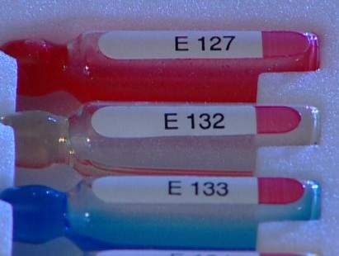
Mesterséges színezékek
Az élelmiszer-adalékok egyik legvitatottabb csoportja. Szintetikus úton előállított, az élelmiszerektől eltérő szerkezetű anyagok. Előnyös tulajdonságaik, hogy stabilak, ízetlenek és szagtalanok. Szállításuk, tárolásuk nem okoz gondot és olcsóbbak a többi színezőanyagnál. Sokféle színárnyalat állítható elő belőlük, ezért színezőképességük nagyon változatos és az élelmiszeripari feldolgozáskor is ellenállnak a technológiai folyamatoknak. Az engedélyezett mesterséges színezékek, ha az előírt szabályokat és mennyiséget is betartják, akkor az egészséges emberek szervezetére nem károsak, adagolásuk viszont odafigyelést igényel. Mivel az emberi szervezettől idegen vegyületek, az arra érzékenyeknél gyakran allergiás reakciót váltanak ki.

Slide 4
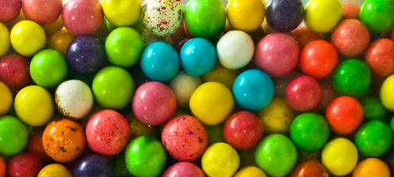
Színes világunk

Slide 5
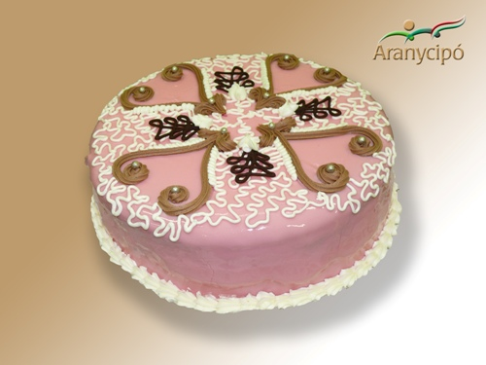

Slide 6
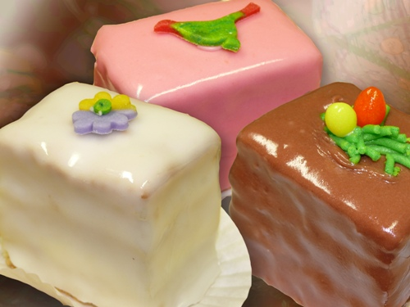

Slide 7
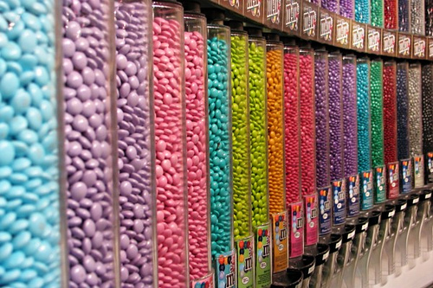

Slide 8
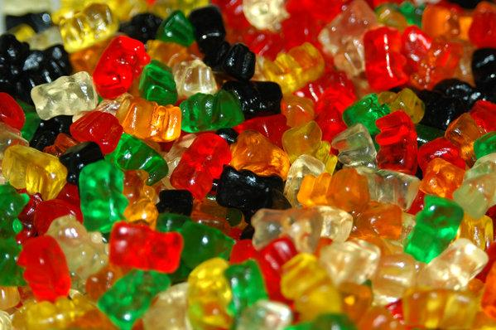

Slide 9
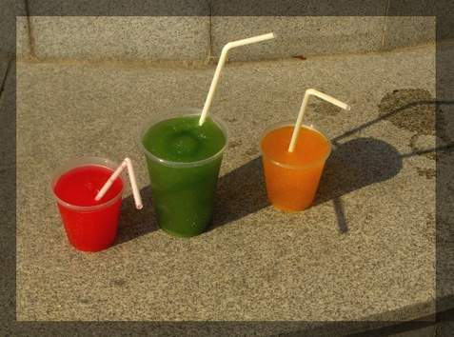

Slide 10
A színezékek csoportosítása szín szerint
Sárga
Narancssárga
Piros
Kék és lila
Zöld
Barna és fekete
Egyéb

Slide 11
Sárga színezéktípusok
E-100 Kurkumin (fűszerként ismeretes)
E-101 Riboflavin (B₂ vitamin)
E-102 Tartrazin, FD és C Red 2 (szintetikus színezék, allergén lehet, asztmát válthat ki)
A tartrazin (E102) szintetikus adalékanyag (azofesték), mely gyümölcsételek, pudingok, sütemények, élelmiszerporok, levesek, szószok, fagylaltok, jégkrémek, édességek, rágógumik, marcipánok, ételzselék színezésére használják. Szinte bármilyen ételben előfordulhat. Gyógyszerkapszulákban is megtalálható. A brillantkék fcf-fel (E133), és a greens s-sel (E142) keverve a zöldnek szinte minden árnyalata előállítható például a zöldborsóból készült termékeknél.

Slide 12
E-104 Kinolinságra, Food Yellow 13 (szintetikus színezék, allergén lehet, egyes országokban tiltott)
E-105 Acid Yellow, Fast Yellow, Sunset Yellow
E-106 Riboflavin- 5' -nátrium-foszfát (az E-101 módosulata)
E-107 Yellow 2G (allergén, szintetikus, egyes országokban tiltott)

Slide 13
Narancssárga színezéktípusok
E-110 Alkanna
E-110 Narancssárga S (allergén)
E-110 Narancssárga FCF (allergén, szintetikus, jól bírja a hőkezelést)
E-111 Orange GGN

Slide 14
Piros színezéktípusok
E-120 Kárminsav (vörös színezék, ritkábban allergén, Dactylopius coccus nevű rovarból állítják elő)
E-120 Kosnil
E-121 Citrus Red 2 (vörösesbarna színezék, zuzmóból állítják elő, az EU-ban tiltott)
E-122 Azorubin
E-122 Karmazsin (szintetikus, jól bírja a hőkezelést, ritkábban allergén, egyes országokban tiltott)

Slide 15
E-123 Amarant (szintetikus, csalánkiütést okozhat, allergén)
E-123 Amaranth, FD and C Red 2 (allergén)
E-124 Neukokcin, Brilliant Scarlat 4R, Kosnil-vörös A, Neukokcin, Ponszó 4R/4F (szintetikus, jól bírja a hőkezelést, allergiás reakciót válthat ki, főként az aszpirinre érzékenyeknél)
E-125 Ponszó SX, FC and C Red No.4
E-126 Ponszó 6R

Slide 16
E-127 Eritrozin (magas hő hatására jódtartalmú melléktermékei lesznek, megzavarja az idegrendszert, allergén)
E-127 Eritrozin, FD and C Red 3 (magas hő hatására jódtartalmú melléktermékei lesznek, allergén)
E-128 Vörös 2G (szintetikus, megzavarhatja a hemoglobin működését, Európa nagy részén tiltott)
E-129 Allúrvörös AC (szintetikus, allergén, az E-123 helyettesítője lehet, hiperaktívvá tesz)

Slide 17
Kék és lila színezéktípusok
E-130 Indantrénkék, Vat Blue 4
E-131 Patentkék V (szintetikus, allergén)
E-132 Indigotin, FD and C Blue 2 (szintetikus, csalánkiütést okozhat)
E-133 Brillantkék FCF (több országban tiltott)
A brillantkék fcfet a kőszénkátrányból szintetikus úton állítják elő. Felhasználásakor általában a tartrazinnal (E102) keverve adják az ételekhez, ezúton lehetőség van különböző árnyalatú zöld színeket elérni. Megtalálható jégkrémekben, fagylaltokban, konzerv borsóban, tejtermékekben, édességekben és italokban, ezeken kívül a tisztálkodószerekben, mint a sampon és más higiénés lemosóoldatokban.
E-137 Indigó kármin (szintetikus, csalánkiütést okozhat)

Slide 18
Zöld színezéktípusok
E-141 Klorofill (növényi eredetű)
E-141 Klorofill rézkomplexei (növényi eredetű)
E-141 Klorofillin rézkomplexei (növényi eredetű)
E-142 Zöld S, Acig Green 50 (szintetikus, egyes országokban tiltott)
E-143 Brillantzöld, Fast Green FCF

Slide 19
Barna és fekete színezéktípusok
E-150 Karamell (cukrok hevítésével állítják elő)
E-151 Brillantfekete BN (szintetikus, allergén)
E-152 Karbon black (szintetikus)
E-153 Növényi szén (esetlegesen rákkeltő lehet)
E-154 Barna FK (öt szintetikus anyag keveréke, több országban tiltott)
E-155 Barna HTK (szintetikus, allergén, több országban tiltott)

Slide 20
Egyéb színezéktípusok
E-160 (növényi eredetű)
E-161 Xantofill (növényi eredetű)
E-162 Céklavörös (nitrát tartalma miatt veszélyes lehet a csecsemőkre)
E-162 Betanin (nitrát tartalma miatt veszélyes lehet a csecsemőkre)
E-163 Antociánok (növényi eredetű)
E-163 Szőlőhéj-kivonat (növényi eredetű)
E-164 Krocin

Slide 21
E-170 Kalcium-karbonát (mész)
E-170 Kalcium-hidrogén-karbonát
E-171 Titán-dioxid (a szervezetben nem szívódik fel, károsítja az idegrendszert)
E-172 Vasoxidok és hidroxidok (rozsda)
E-173 Alumínium (nagy mennyiségben idegrendszeri zavarokat okoz)
E-174 Ezüst (károsítja az idegrendszert)
E-175 Arany
E-180 Litolrubin BK (szintetikus, károsítja az idegrendszert)
E-181 Tanninok (természetes színezékek)

Slide 22
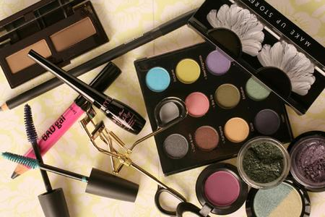
Kozmetikumokban használt színezékek
Nem közismert, viszont tudományos tény, hogy a bõrön át kétszer olyan könnyen szívódnak fel a veszélyes anyagok, mint a tápcsatornán keresztül. Van egy olyan mondás, hogy "biztonságosabb lenne a kozmetikumainkat megenni, mintsem magunkra kenni" Az elfogyasztott táplálék egy része a kiválasztódás során kiürül a szervezetbõl. Ezzel szemben nagyon sok anyag, amit a krémekkel és a különbözõ kozmetikai anyagokkal viszünk fel a bõrünkre, a káros anyagokat olyan molekulaszerkezetben tartalmazza, hogy közvetlenül a véráramba tudnak jutni (megdöbbentõ, de nagyon sok kutatás bizonyította ezt a tényt és mégsem történt semmi). Ráadásul ilyen szempontból a bõrnyálkahártya a legaktívabb, hisz itt turbó gyorsasággal szívódik fel minden (lásd a nyelv alá való szívgyógyszerek, lázcsillapítók, görcsoldó kúpok stb.).

Slide 23
Aluminum Powder / CI 77000
Szürkés színű, alumíniumból készült por, melyet színezékként használnak a kozmetikumokban
Chromium Hydroxide Green / CI 77289
Zöld színezék, mellyel leggyakrabban sminkekben és hajfestékekben találkozhatunk
Chromium Oxide Greens / CI 77288
Krómoxidok keveréke, mely vízben oldhatatlan zöld por. Leginkább sminkekeben használt zöld pigmentanyagként

Slide 24
Manganese Violet / CI 77742
Sminkekben gyakran használt lilás, rózsaszínes színű szín pigment
C.I.60724 - lila színezék
C.I.74260 - zöld színezék
C.I.77163 - fehér színezék
C.I.19140, C.I.20040, C.I.21100, C.I.21108, C.I.42053, C.I.42090, C.I.42520, C.I.45170, C.I.50325 - rákkeltőek

Slide 25
Élettani hatások összefoglalása
Allergia
Csalánkiütés
Megzavarja az idegrendszert
Magas hő hatására jódtartalmú melléktermékei lesznek
Megzavarhatja a hemoglobin működését
Hiperaktívvá tesz

Slide 26
Rákkeltő
Nitrát tartalma miatt veszélyes lehet a csecsemőkre
A szervezetben nem szívódik fel, károsítja az idegrendszert
Idegrendszeri zavarokat okoz

Slide 27
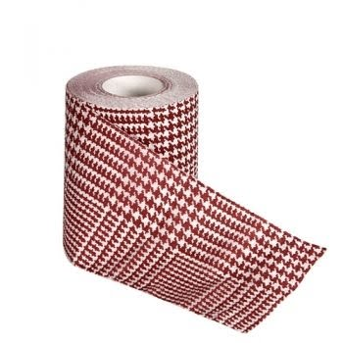
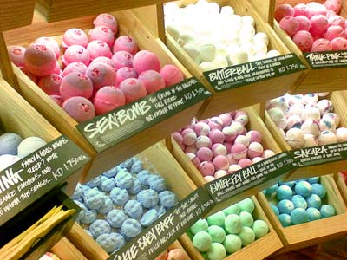
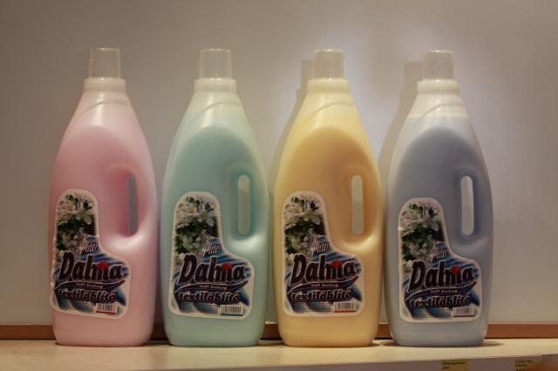
Amiről még nem beszéltünk…
A bennünket körülvevő világban nem tudjuk megakadályozni, hogy ne érintkezzünk a különböző káros hatású színezékekkel.
Pl.: színes ruháink, WC papír, papír zsebkendő, mosószerek, öblítők → Bőrünkkel közvetlenül érintkezve károsabb, mint amit megeszünk.

Slide 28
McDonalds
Az 578 alkalommal végzett mintavétel elemzése szerint a legnépszerűbb hamburgercég legnagyobb menüje tartalmaz 78 mesterséges adalékot, azaz "fogásonként" átlagosan hét "E" található az ételsorban. Habár a cég állítása szerint a húspogácsa színtiszta darált marhahús, a zsemle, a sajt és a szószok már közel sem ennyire… Bizonyos adalékok hozzájárulhatnak a gyermekek figyelemzavaros tünetegyüttesének súlyosbodásához. Az általuk vizsgált anyagok közül a gyorsétteremlánc az E110-es és E104-es sárga, az E 124-es vörös ételszínezékeket, valamint a nátrium-benzoátot (E211) használja.
Hajfestékek
EU nyomására 2006-ban egy sor hajfestékekben használt veszélyes anyagot tiltólistára tettek. Meglepő, hogy egy későbbi vizsgálat során a bevizsgált 36 hajfesték minősítése - a bennük talált, egészséget veszélyeztető anyagok miatt - változatlanul elégtelen maradt, vagyis az új összetevők az egészségre ugyanolyan károsak…

Slide 29
Pár „érdekesség”
Az élelmiszerszínezék és a tartósítószer együttes alkalmazása hiperaktivitást okozhat.
A tartrazin használatát korlátozták az egészségre gyakorolt káros hatásai miatt, de az EU mégis engedélyezte különböző termékekben. Több országban most is tiltott.
Okozhat:
Migrén
Torz látás
Allergia
Vitákat eredményezett az a nemrég kiszivárgott információ, hogy egyes piros joghurtok színező anyagát bíbortetvekből állítják elő.

Slide 30
A RIDEG Valóság!

Slide 31
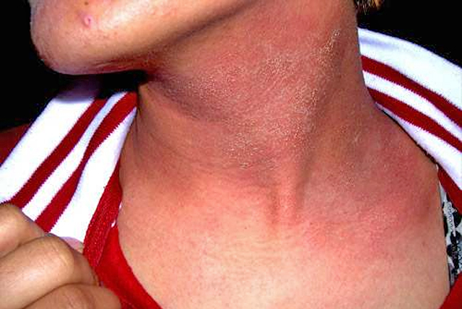

Slide 32
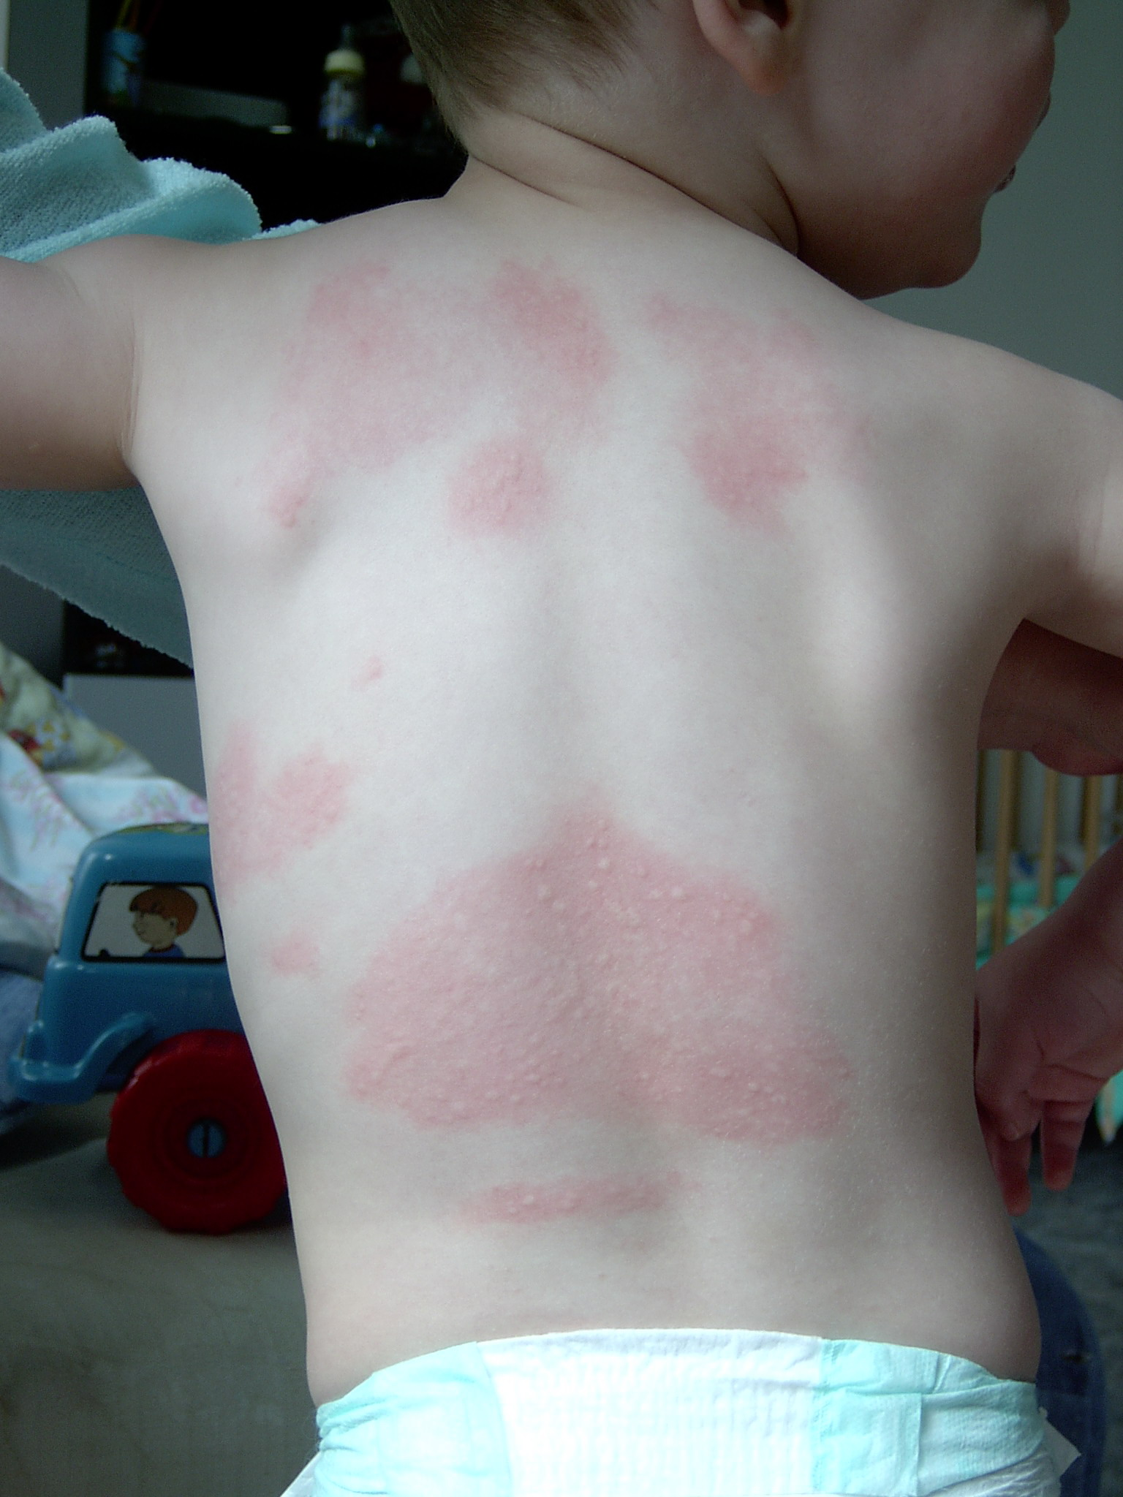

Slide 33
